Slide 1
Alkany, cykloalkany
str.: 36 - 39

Slide 2
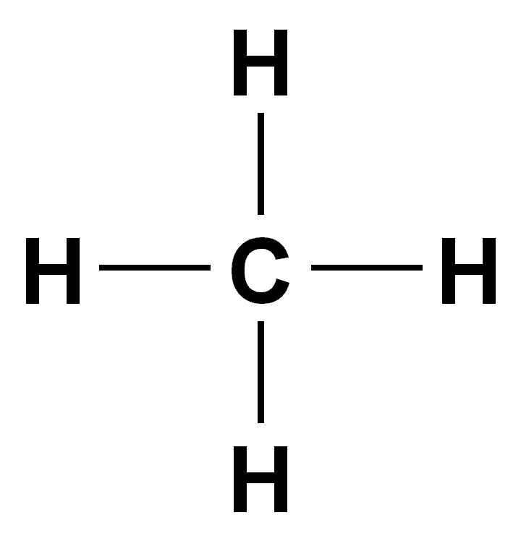
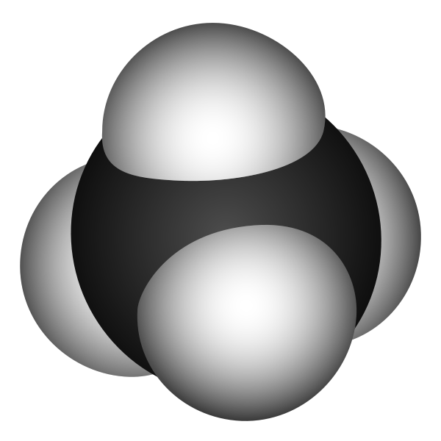
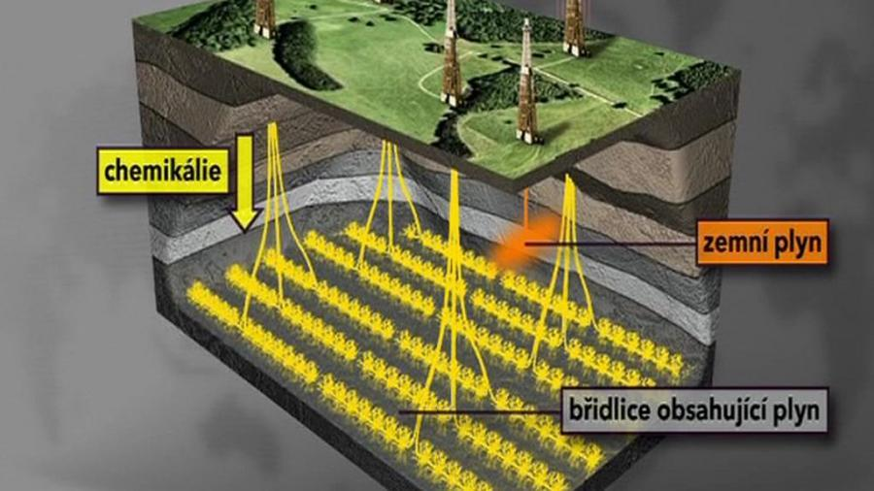
ALKANY
koncovka názvu – an
pouze jednoduché vazby
obecný vzorec: C_{n}H_{2n+2}
základní řada uhlovodíků, od alkanů se odvozují všechny ostatní uhlovodíky
METHAN CH₄
bezbarvá plynná látka, bez zápachu
je hlavní složkou zemního plynu, bahenního plynu, bioplynu
se vzduchem tvoří výbušnou směs (doly)
využívá se jako palivo - zemní plyn (sporáky, topení)
významná látka pro chemický průmysl
https://www.youtube.com/watch?v=X5pCzqWHy0c cesta zemního plynu k zákazníkům 4:40
https://www.youtube.com/watch?v=vVQOR5ka2CY těžba z.p. na Sibiři 3:35

Slide 3
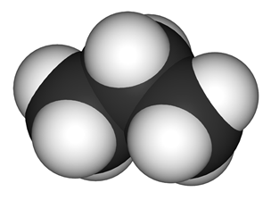
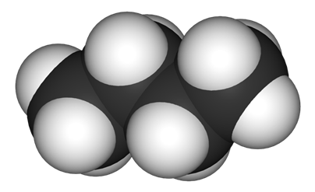
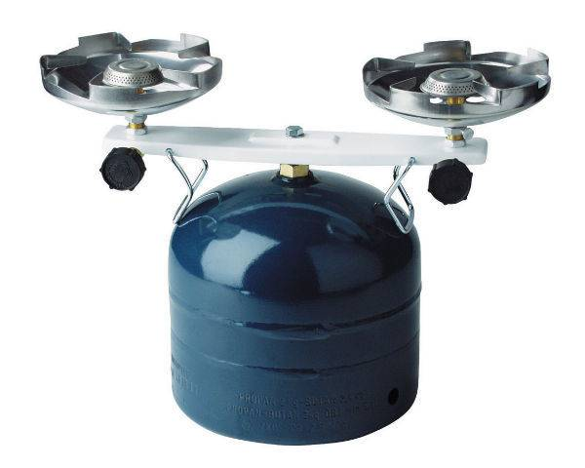
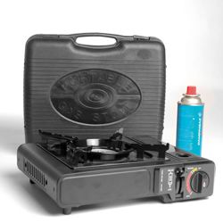
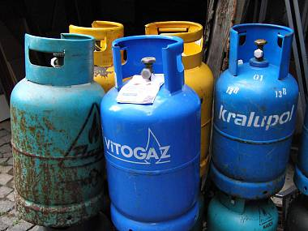
PROPAN, BUTAN
propan: C₃H₈, CH₃CH₂CH₃
butan: C₄H₁₀, CH₃CH₂CH₂CH₃
bezbarvé plynné látky, bez zápachu
se vzduchem tvoří výbušnou směs
používá se jako palivo do sporáků, cestovních vařičů, lamp, LPG – auta
při spalování vzniká velmi málo škodlivých látek
uchovávají se v tlakových lahvích
https://www.youtube.com/watch?v=dZXJmz2lP-I propan butan – technické zacházení, bezpečnost 6:49
https://www.youtube.com/watch?v=bU4CZNVHj1g výbuch - hasiči 1:45, https://www.youtube.com/watch?v=4SsHZeJdxG8 auta 7:45

Slide 4
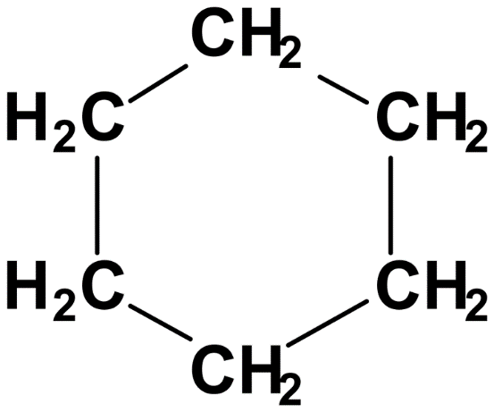
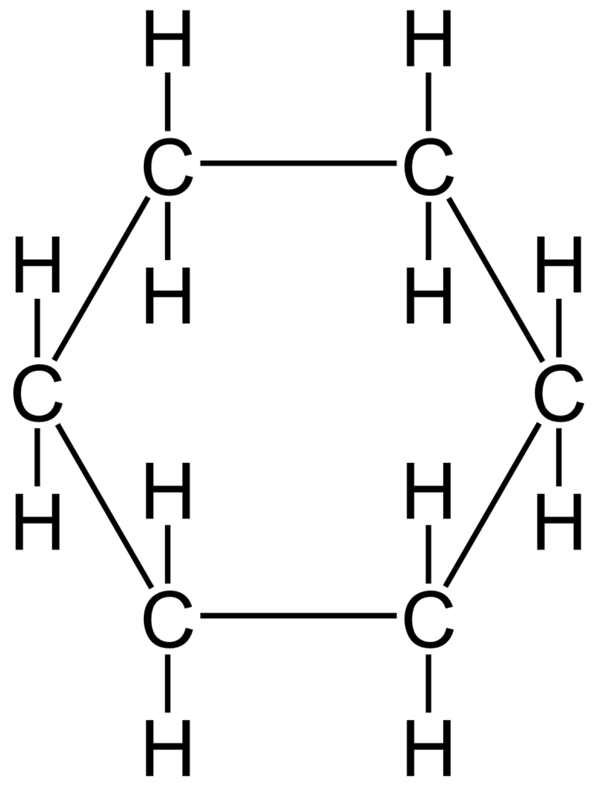
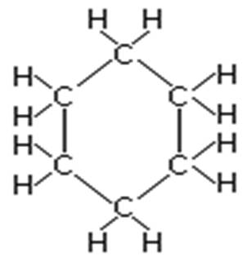
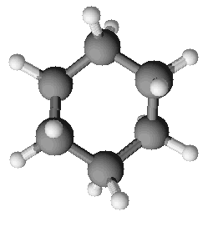
CYKLOALKANY
předpona – cyklo, koncovka - an
pouze jednoduché vazby
obecný vzorec: C_{n}H_{2n}
tvoří uzavřený řetězec
CYKLOHEXAN C₆H₁₂
bezbarvá kapalná hořlavá látka
používá se pro výrobu plastů, rozpouštědel
v laboratořích se využívá pro analýzu jiných chemických látek

Slide 5
cyklopropan cyklobutan
CH₂ CH₂ CH₂
CH₂ CH₂ CH₂ CH₂
cyklopentan
CH₂
CH₂ CH₂
CH₂ CH₂

